Slide 1
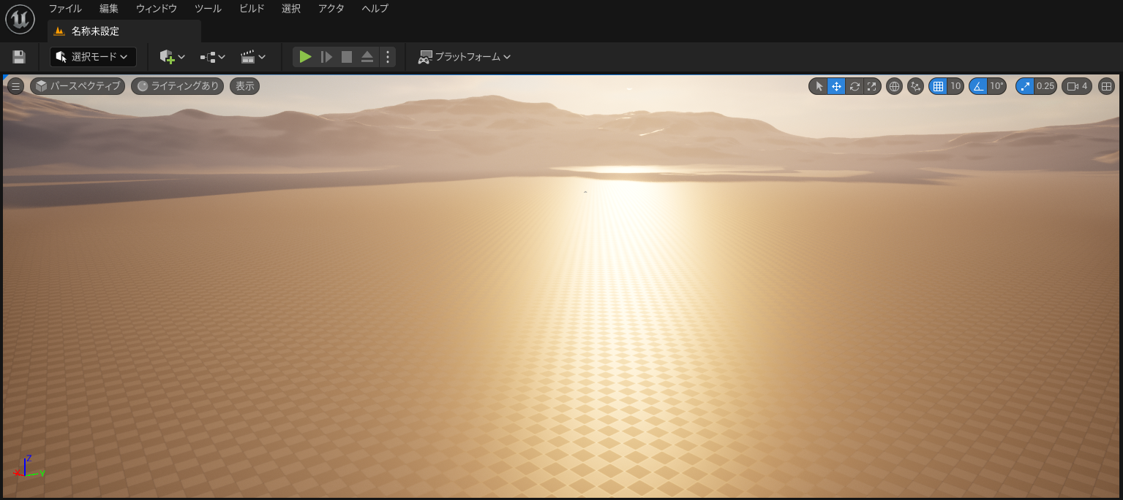
GameMode 準備
UEにはゲーム全体の設定となるGame Modeというものがあります。
まずはBlankから新規プロジェクトを作成しましょう。

Slide 2
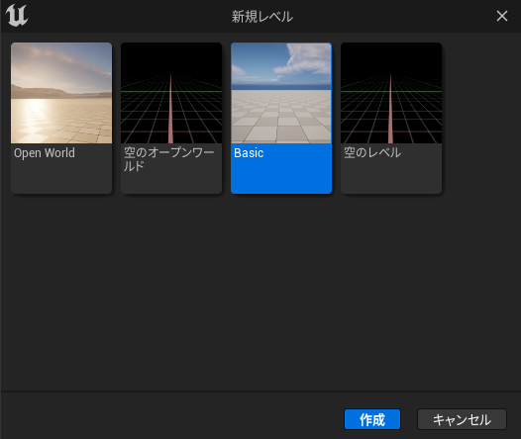
GameMode 準備
「ファイル > 新規レベル」からレベルを作ります。
レベルの種類はBasic（基本）を選びましょう。

Slide 3
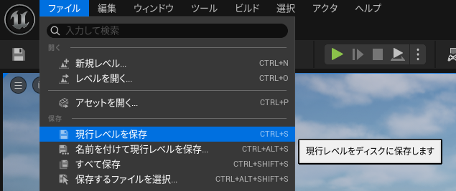
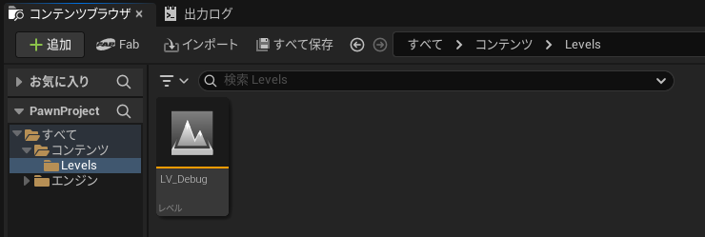
GameMode 準備
「ファイル > 現行レベルを保存」からレベルを保存します。
練習用のレベルとします。

Slide 4
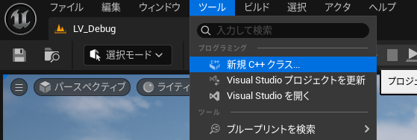
GameMode
Game ModeをC++クラスで作成します。
「ツール > 新規C++クラス」を選択しましょう。

Slide 5
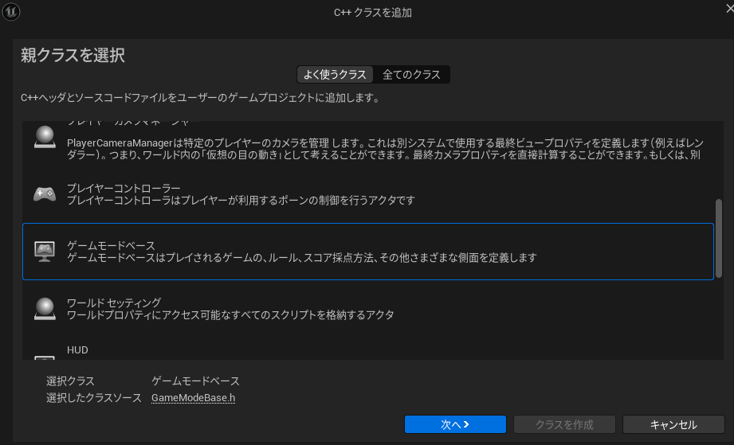
GameMode
Game Modeを作成する場合は「ゲームモードベース」を選択します。

Slide 6
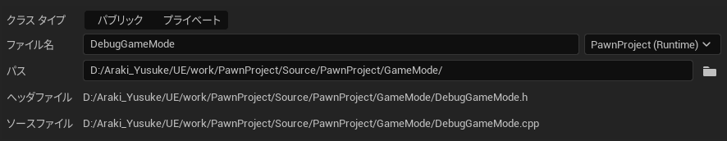
GameMode
Game Modeはレベルごとに作ることが一般的です。
適切な名前と保存フォルダを作って作成しましょう。
※CPPファイルのインクルードは修正しましょう。。。

Slide 7
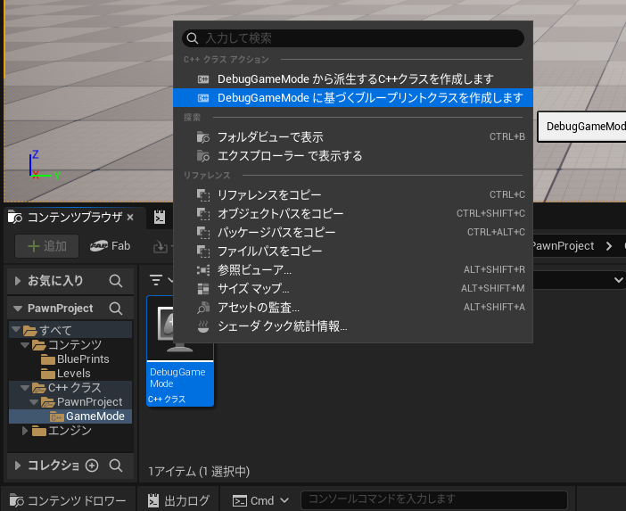
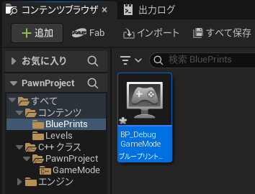
GameMode
C++クラスからBPに派生します。
これでC++でもBPでもGame Modeを調整することができます。

Slide 8
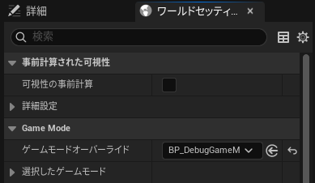
GameMode
Game Modeはワールドセッティングで設定します。
作成したBPを設定しましょう。
※ワールドセッティングの枠がない場合は「ウィンドウ」から追加しましょう。

